Slide 1
Орнитофауна окрестностей деревни бенцы
Выполнили: Левина Алена,
Румянцев Анатолий,
Назарова Валентина
Руководитель: Левый Семён Васильевич

Slide 2
Цель:
Выявить видовой состав и численность птиц в окрестностях дер. Бенцы Западнодвинского района, Тверской области, (за исключением водоплавающих и околоводных видов).
Задачи:
Определить видовой состав и численность птиц, обитающих вблизи строений человека;
Определить видовой состав и численность птиц, обитающих в лесах в окрестностях дер. Бенцы;
Определить видовой состав и численность птиц открытых территорий дер. Бенцы.

Slide 3
Оборудование и материалы:
Зрительная труба
Бинокли
Фотоаппараты
Определители птиц
Методика исследования:
Маршрутный метод учета птиц

Slide 4
Определение статуса вида
Редкий вид – отмечены единичные особи не на всех экскурсиях.
Малочисленный вид – отмечены единичные особи на всех экскурсиях.
Обычный вид – наблюдались десятки особей на каждой экскурсии.
Многочисленный вид – отмечались сотни или более особей на каждой экскурсии.

Slide 5
Место проведения исследований

Slide 6
Результаты исследований:
В ходе проведения учетов птиц нами выявлено 37 видов птиц, относящихся к 6 отрядам:
Аистоообразные (1 вид)
Ястребиные (2)
Соколообразные (1)
Голубеобразные (2)
Дятлообразные (2)
Воробьинообразные (29)

Slide 7
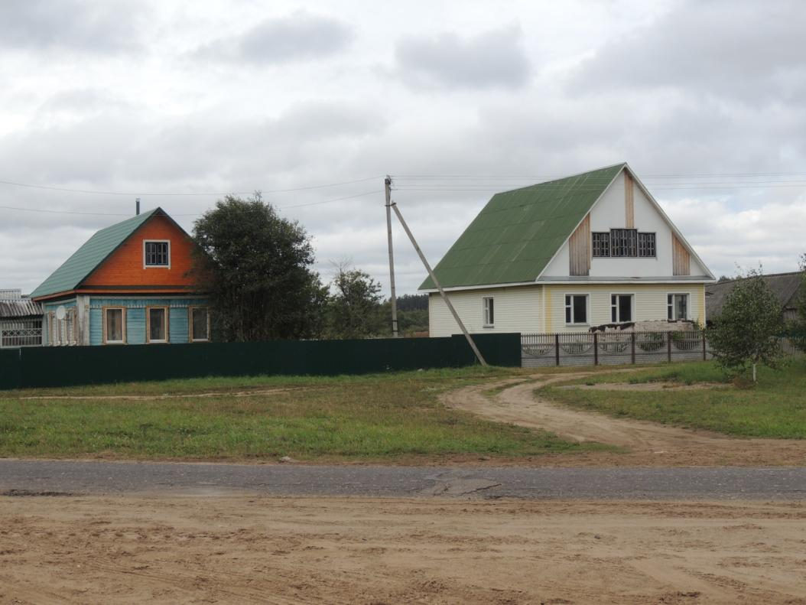
Птицы населенного пункта
Мы обнаружили 15 видов птиц, местом обитания которых является жилая застройка.

Slide 8
Белый аист
Редкий вид. Отмечена одна особь на водонапорной башне в центре деревни.

Slide 9
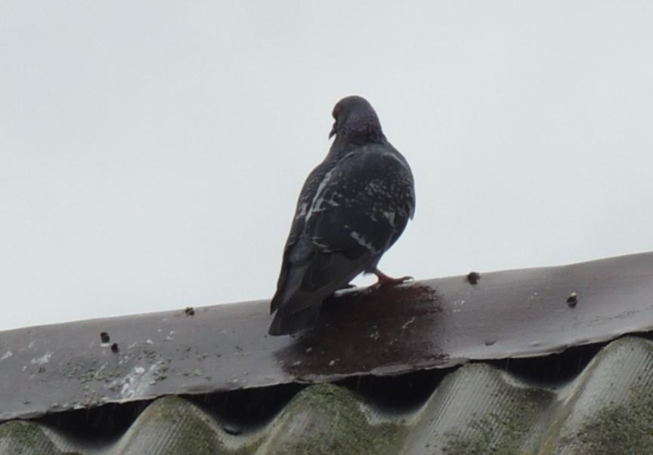
Сизый голубь
Обычный вид. Птицы регулярно наблюдались на территории населенного пункта. Гнездятся в здании школы.

Slide 10
Дрозд-рябинник
Редкий вид. Один дрозд наблюдался на деревенском кладбище. Является гнездящимся видом в д. Бенцы, на территории школы найдено 2 старых гнезда

Slide 11
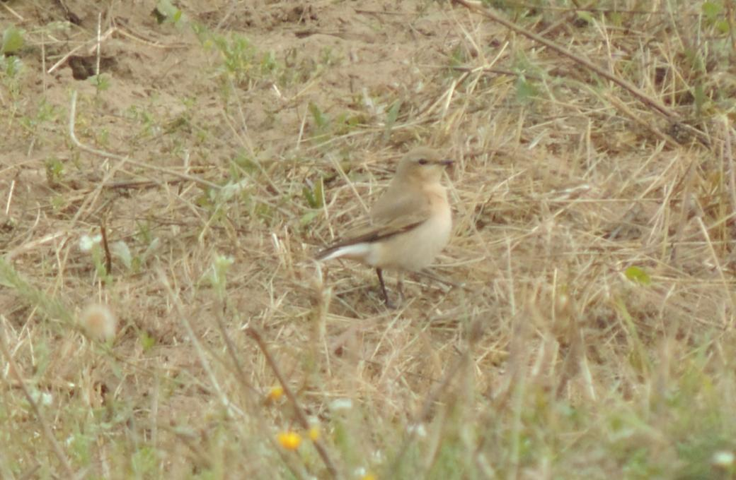
Обыкновенная каменка
Малочисленный вид. Обнаружено 2 местообитания.

Slide 12
Дубонос
Редкий вид. Отмечено 3 особи в ходе 2-х экскурсий

Slide 13
Черноголовый щегол
Малочисленный вид. Наблюдался в районе деревенский кладбищ.

Slide 14
Домовой воробей
Обычный вид. Встречался не на всех экскурсиях, но в отмеченных стаях было около 20 особей в каждой.

Slide 15
Обыкновенный скворец
Малочисленный вид. Во второй половине августа большинство птиц уже покинуло изучаемую территорию. Нами наблюдались единичные особи и найдены гнездовья.

Slide 16
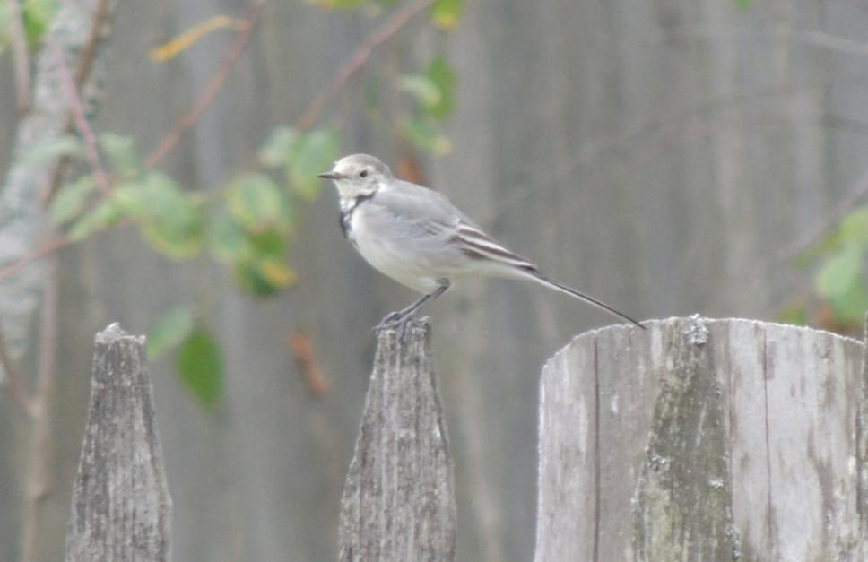
Белая трясогуска
Обычный вид. Стайки трясогузок отмечались каждую экскурсию.

Slide 17
Городская ласточка
Обычный вид. Птицы регистрировались в стае деревенских ласточек.

Slide 18
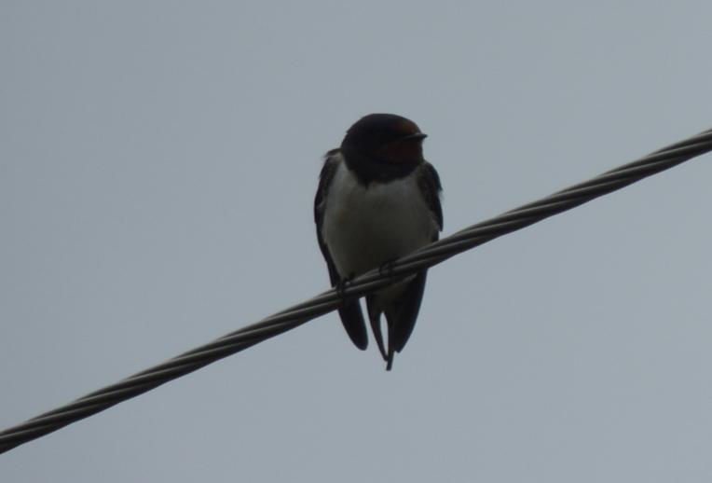
Деревенская ласточка
Многочисленный вид. На территории Бенец отмечено крупная (предотлетное) скопление ласточек численностью до 1000 особей. Найдено несколько гнезд, в том числе с птенцами.

Slide 19
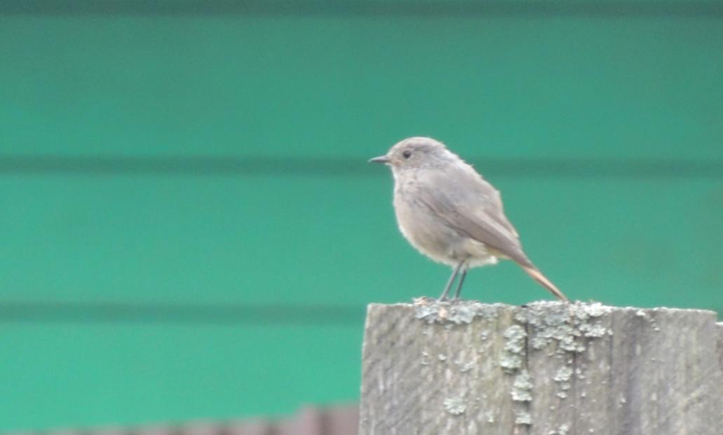
Горихвостка-чернушка
Редкий вид. Отмечен лишь однажды на территории деревни.

Slide 20
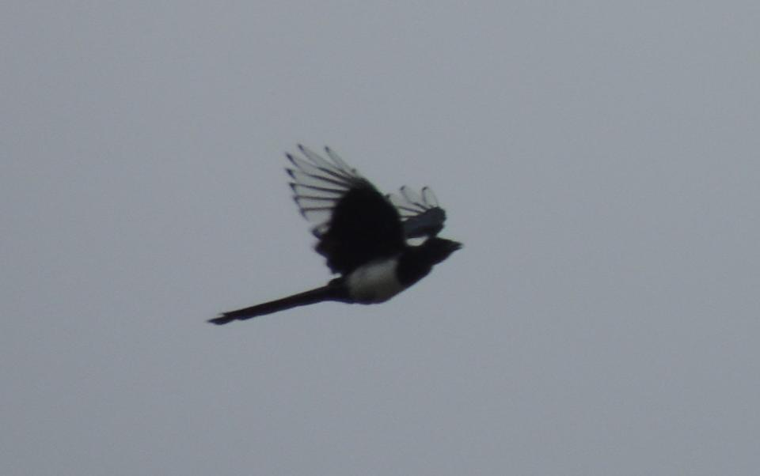
Сорока
Обычный вид. Регистрировались на каждой экскурсии. Общая численность оценивается в
10 -15 особей.

Slide 21
Серая мухоловка
Малочисленный вид. Птицы отмечались возле строений человека, на заборах, реже в лесных участках.

Slide 22
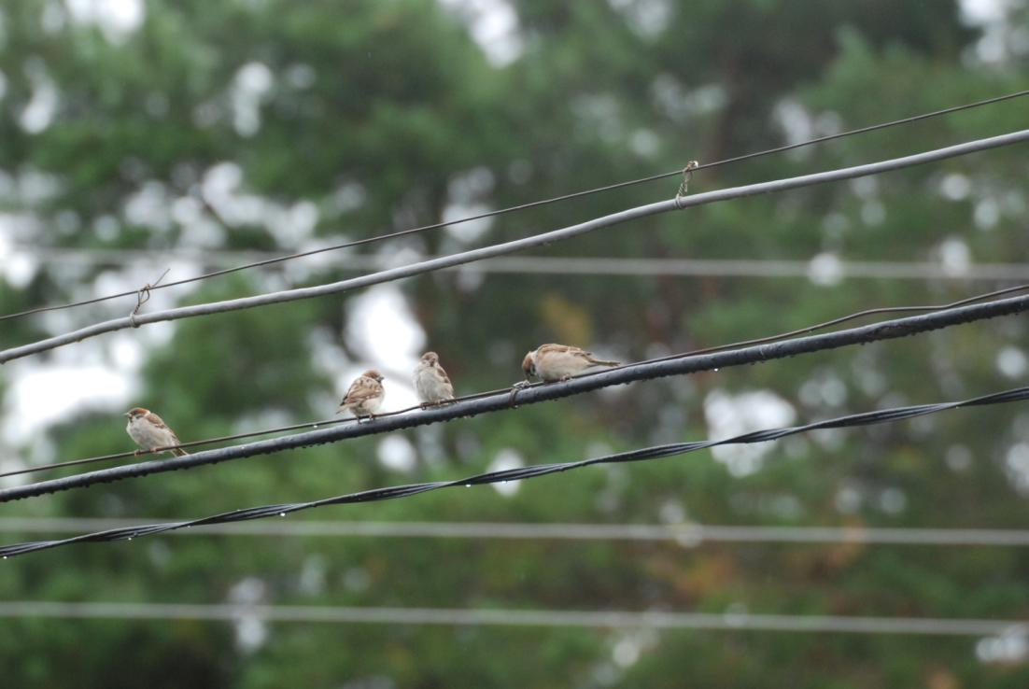
Полевой воробей
Редкий вид. Отмечено 3 особи на одной экскурсии

Slide 23
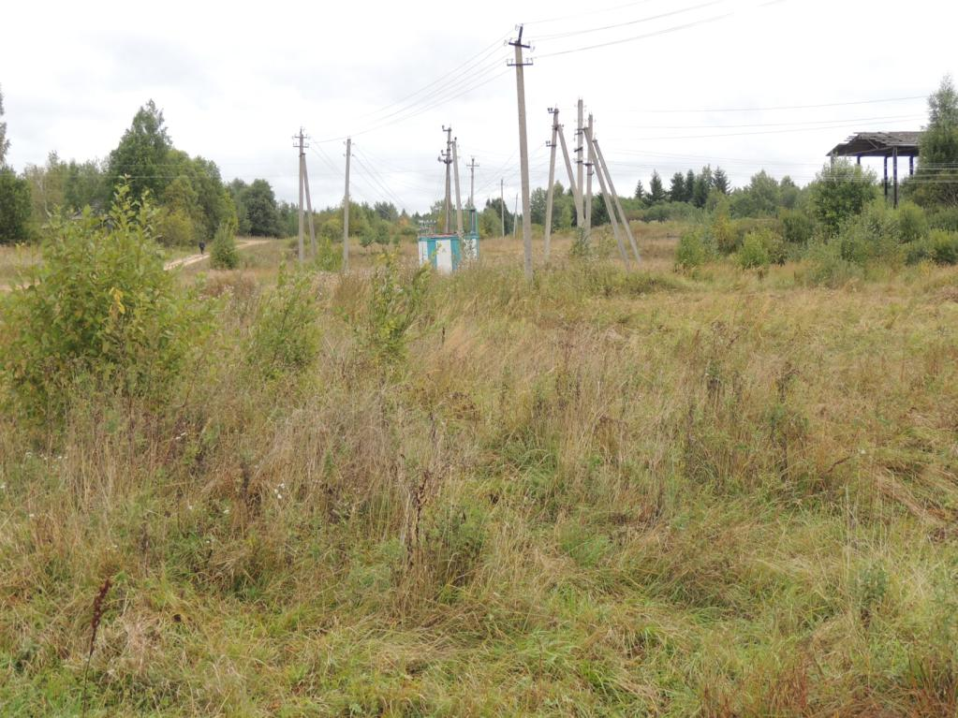
Птицы открытых территорий
На полях и пустырях в окрестностях дер. Бенцы наблюдалось 7 видов птиц.

Slide 24
Луговой лунь
Редкий вид. Один самец отмечен южнее населенного пункта.

Slide 25
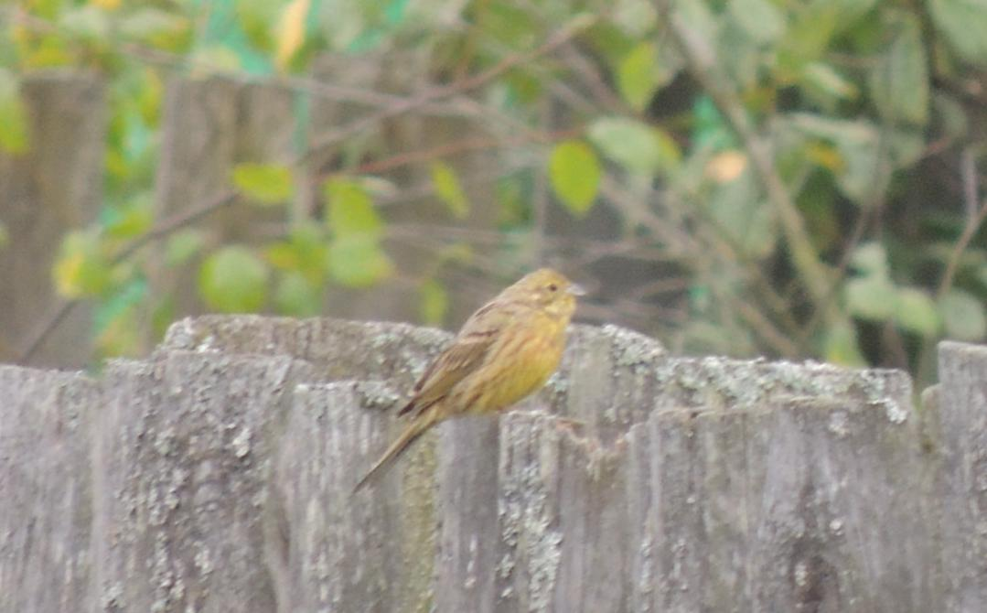
Обыкновенная овсянка
Малочисленный вид. На каждой экскурсии встречались единичные особи.

Slide 26
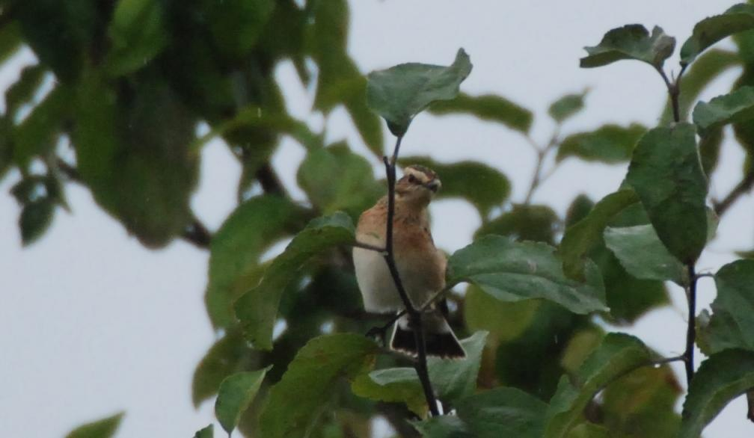
Луговой чекан
Малочисленный вид. Птицы отмечены возле д. Бенцы.

Slide 27
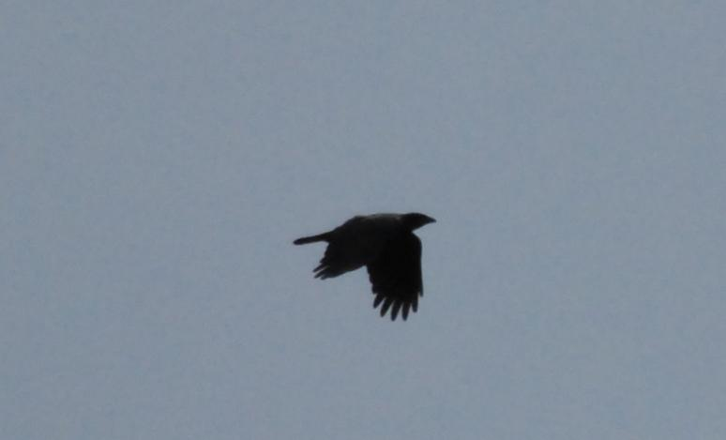
Серая ворона
Малочисленный вид. Мы наблюдали несколько особей на двух экскурсиях.

Slide 28
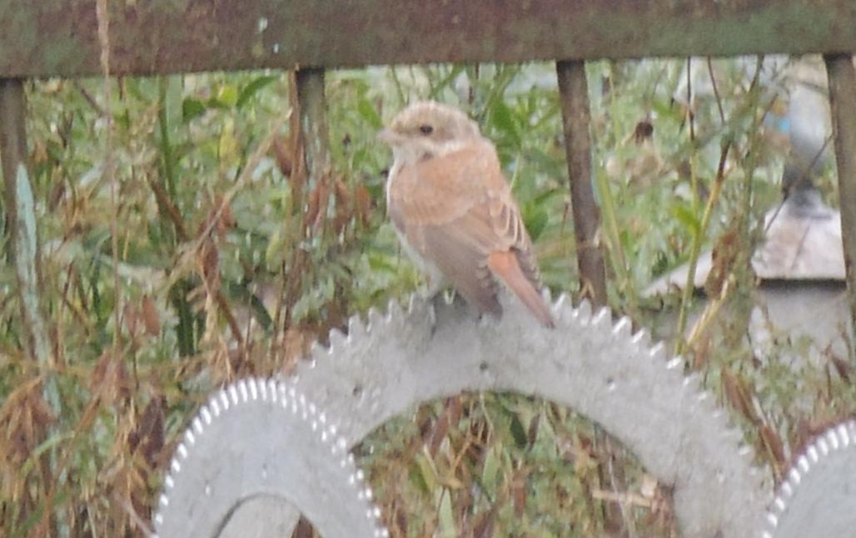
Сорокопут-жулан
Редкий вид. Наблюдали 2 самки, которые охотились на насекомых.

Slide 29
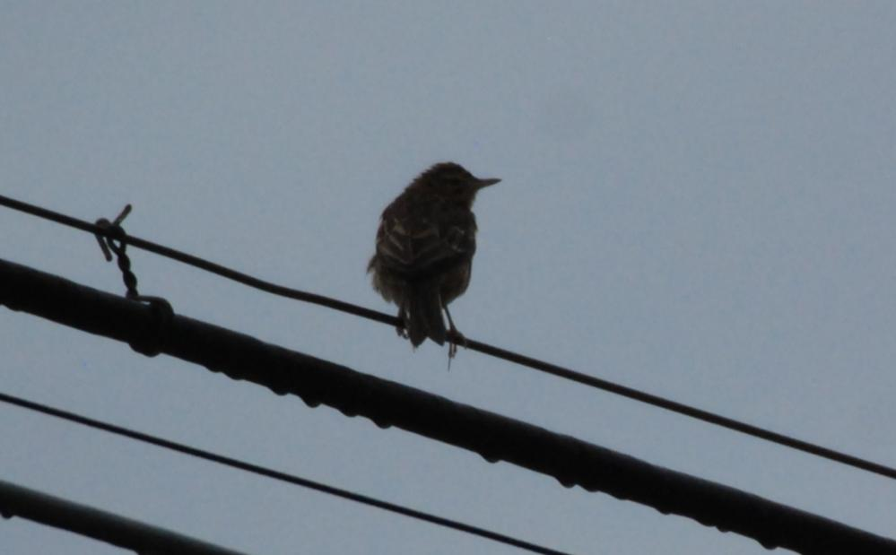
Луговой конек
Малочисленный вид. Видели по несколько птиц каждый день.

Slide 30
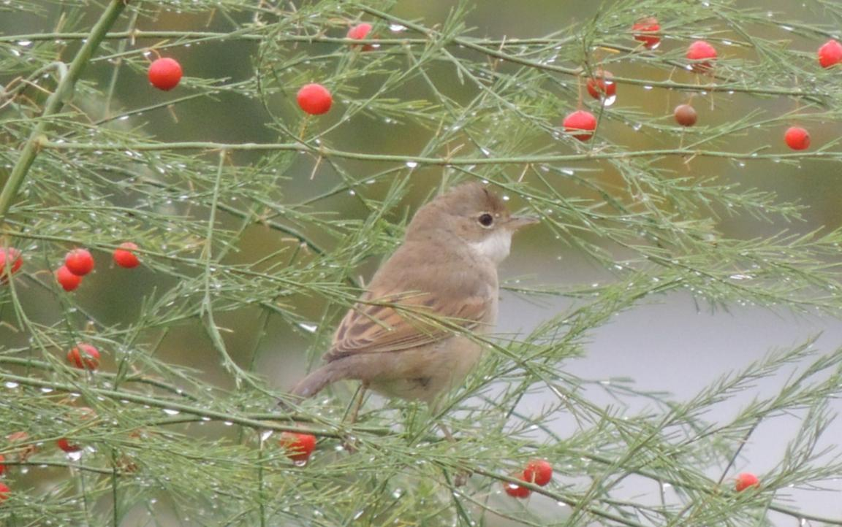
Серая славка
Редкий вид. Две птицы наблюдали на кладбище.

Slide 31
Птицы леса
К деревне Бенцы примыкает лесной массив. На территории населенного пункта остались участки сосновых и лиственных лесов. Это обуславливает наличие в деревне и ее ближайших окрестностях большого количества лесных видов птиц. За время проведения наблюдений нами отмечено 15 видов лесных птиц.

Slide 32
Чеглок
Редкий вид. Наблюдался три раза, в том числе одна птица охотилась на пустыре возле библиотеки.

Slide 33
Ястреб-перепелятник
Редкий вид. Отмечен дважды вблизи школы.

Slide 34
Вяхирь
Редкий вид. Отмечен однажды. Одна особь наблюдалась летящей южнее деревни.

Slide 35
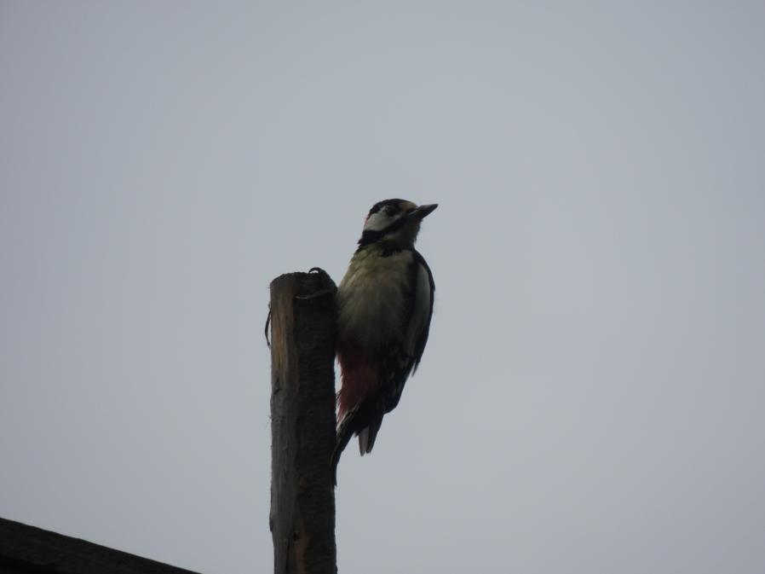
Пестрый дятел
Обычный вид. Регистрировался ежедневно. Птицы наблюдались практически в ходе каждого маршрута.

Slide 36
Черный дятел (желна)
Редкий вид. Одна особь зарегистрирована южнее деревни Бенцы.

Slide 37
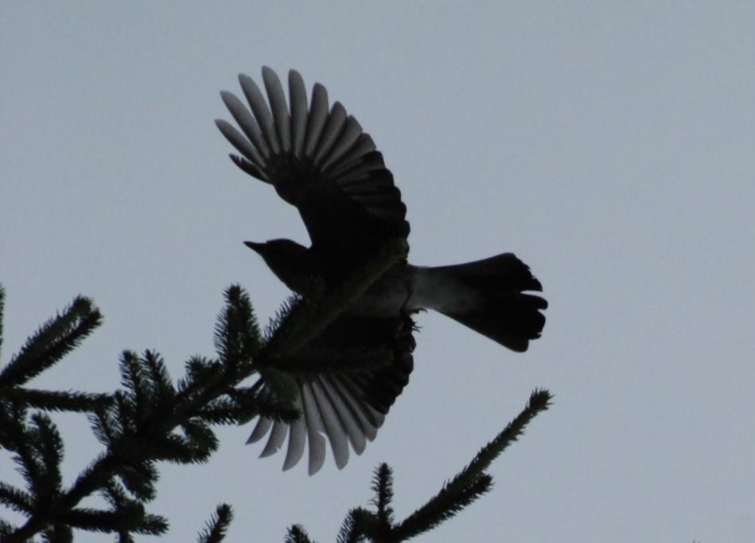
Сойка
Малочисленный вид. Птицы отмечались по голосу не на всех экскурсиях.

Slide 38
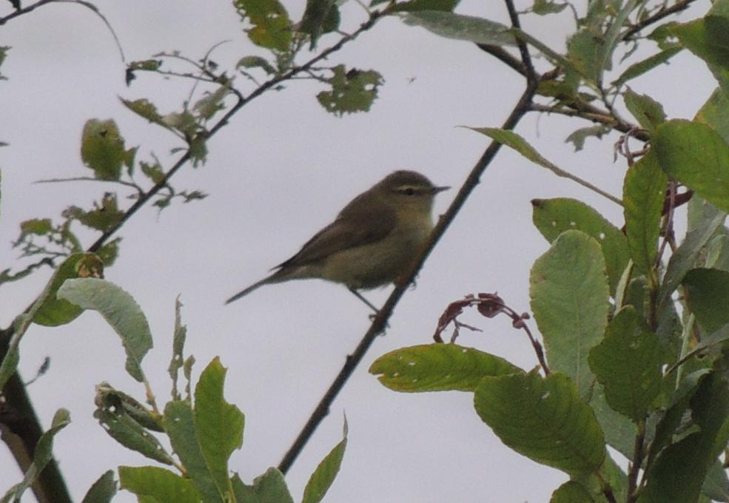
Пеночка-теньковка
Обычный вид. Птицы регистрировались на каждой экскурсии в населенном пункте и окрестностях.

Slide 39
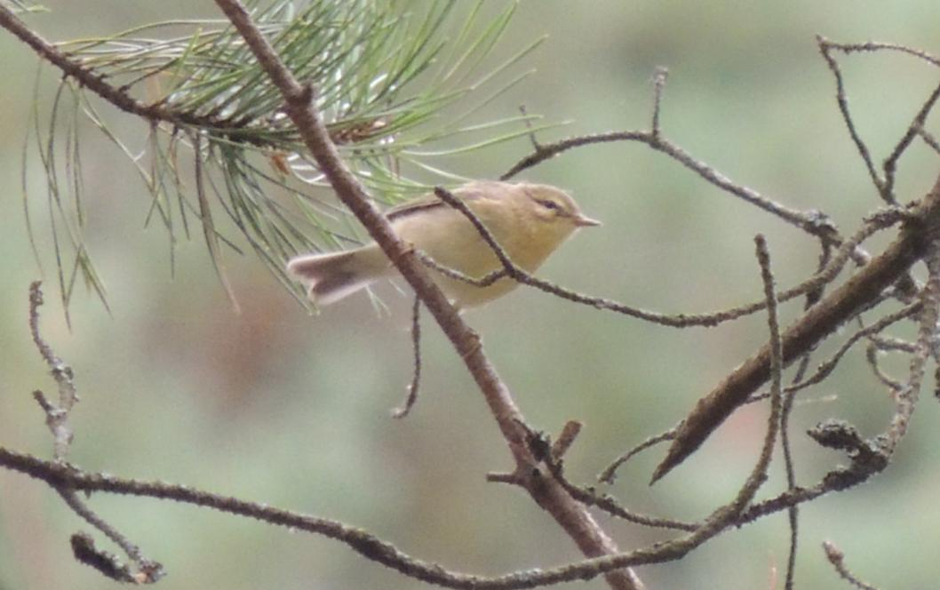
Пеночка-весничка
Малочисленный вид. Пеночка-вестничка обнаруживалась несколько раз в окрестностях экошколы.

Slide 40
Желтоголовый королек
Обычный вид. Стайки птиц отмечались по голосу в окрестностях деревни Бенцы.

Slide 41
Зарянка
Редкий вид. Нами обнаружено только два места, где можно было встретить эту птицу. Зарянки регистрировались по голосу.

Slide 42
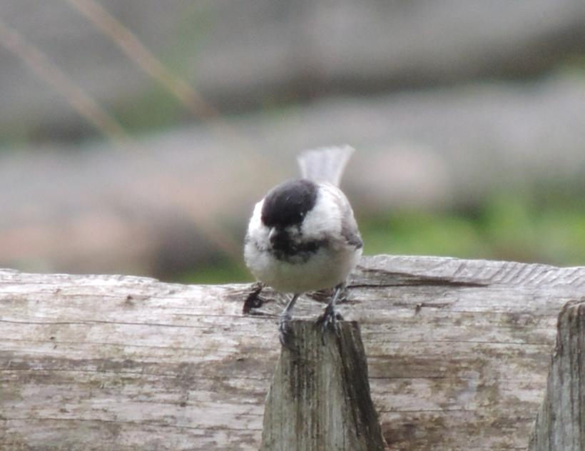
Буроголовая гаичка
Малочисленный вид. Отмечена дважды по голосу южнее и севернее деревни Бенцы.

Slide 43
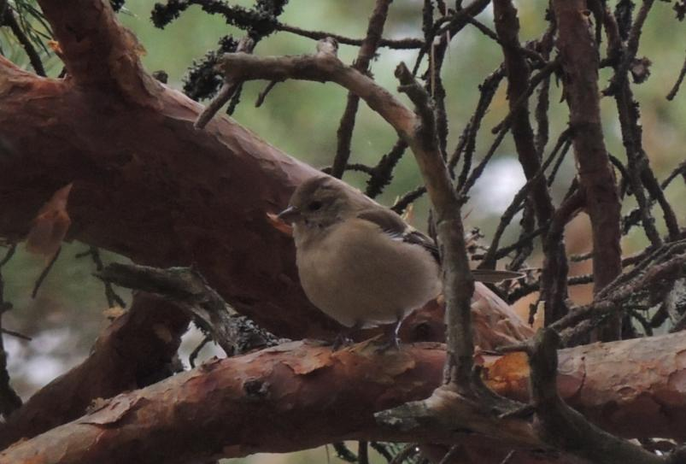
Зяблик
Обычный вид. В ходе экскурсий наиболее часто зяблики нами наблюдались на деревенском кладбище. Кроме того птицы регистрировались и в прилегающих лесных массивах.

Slide 44
Обыкновенная пищуха
Редкий вид. Одна птица обнаружена по голосу в сосновом лесу между деревней Бенцы и оз. Савинское (урочище Мыс).

Slide 45
Синица-московка
Малочисленный вид. Несколько раз московки регистрировались на наших маршрутах в том числе и в островках соснового леса в центре деревни.

Slide 46
Поползень обыкновенный
Малочисленный вид. Птицы регистрировались на участках соснового леса. Две особи наблюдались во время кормления в центре деревни.

Slide 47
Выводы
В ходе наших наблюдений было выявлено 15 видов (3 отряда), которые обитают на территории населенного пункта вблизи строений человека. Из них 5 редкие, 4 малочисленные, 5 обычные, 1 многочисленный.
В окрестностях деревни Бенцы встречается 7 видов птиц (2 отряда), обитателей открытых территорий. Все они редки либо малочисленны.
Благодаря наличию больших участков леса комплекс лесных видов птиц представлен значительно – 15 видов из 5 отрядов.

